Slide 1
6. december 2022
Game Engine-y a ich význam
SLOVENSKÁ TECHNICKÁ UNIVERZITA V BRATISLAVE
FAKULTA INFORMATIKY A INFORMAČNÝCH TECHNOLÓGIÍ
vytvoril
Jan Lenhart

Slide 2
MOTIVÁCIA
Vplyv hier na každodenný život
Spojenie umenia a vývoju hier
Vývoj počítačovej grafiky
Združenie rôznych technických prvkov do jedného nástroja
“Game design isn't just a technological craft. It's a twenty-first-century way of thinking and leading.”
- Jane McGonigal

Slide 3
PREHĽAD
Úvod
Štatistika game engine-ov
Myšlienková mapa článku
Systémová architektúra game engine-ov
Časti nízkej úrovne
Časti vysokej úrovne
- trochu histórie
- najpoužívanejšie nástroje na vývoj hier
- štruktúra článku vo forme myšlienkovej mape
- predstavenie hlavných častí game engine-ov
- časti zamerané na hardvérovej úrovni počítača
- časti zamerané na abstrakcii komplexných častí

Slide 4
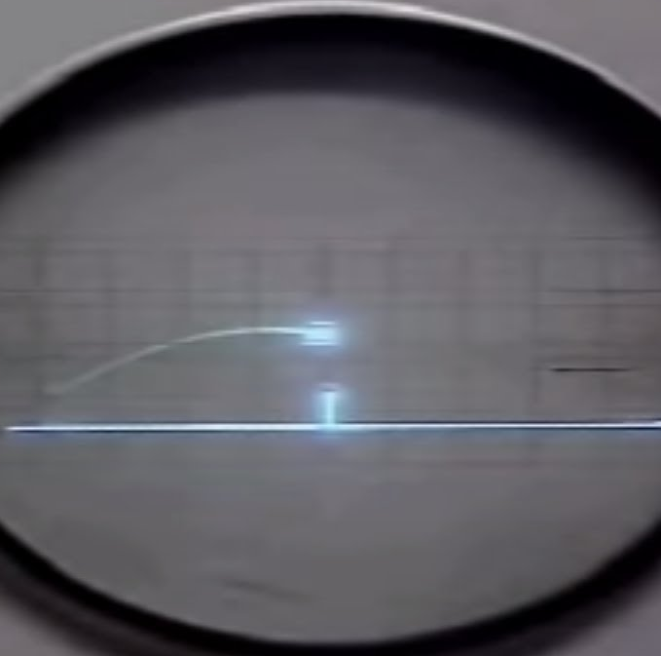
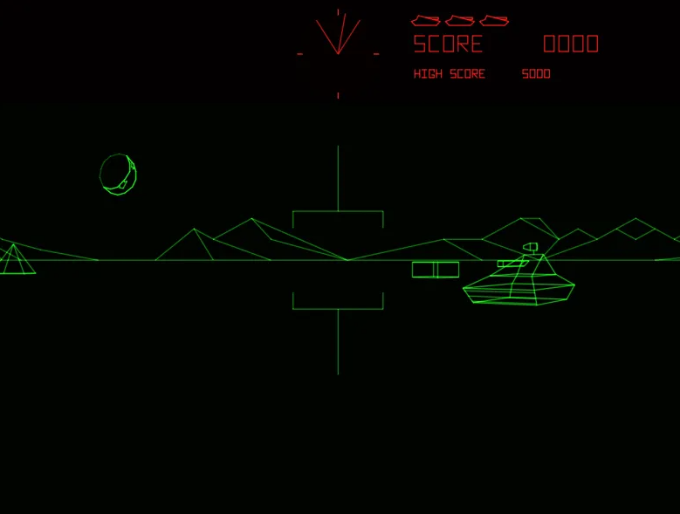

Úvod
ČASOVÁ OS
HISTÓRIA
Prvá video hra
1958
Moderné Game Engine-y
Prvá 3D video hra
1980
William Higinbotham
PODOBNÁ HRE PONG
Unity
Battlezone(1980)
Unreal Engine
Atari Inc.
...
Vector Graphics

Slide 5
.
ŠTATISTIKA
PODĽA POČTU HIER
2.8%
Unreal Engine
Game Engine | počet hier (%)
Unity | 47.30%
Construct | 12.30%
GameMaker | 11.00%
Twine | 6.20%
RPG Maker | 3.90%
Bitsy | 3.30%
PICO-8 | 2.90%
Unreal | 2.80%
Godot | 2.50%
Ren'Py | 2.00%
Ostatné game engine-y | 5.80%
47.3%
Unity Engine
49.9%
Ostatné engine-y

Slide 6
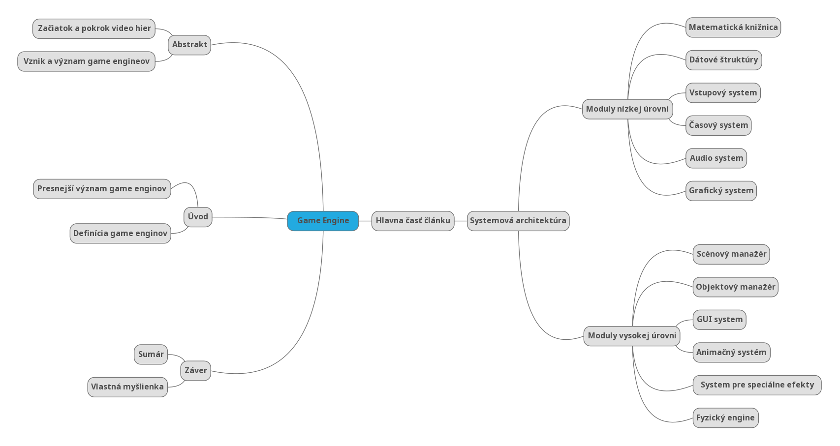
MYŠLIENKOVÁ MAPA ČLÁNKU

Slide 7
SYSTÉMOVÁ ARCHITEKTÚRA

Slide 8
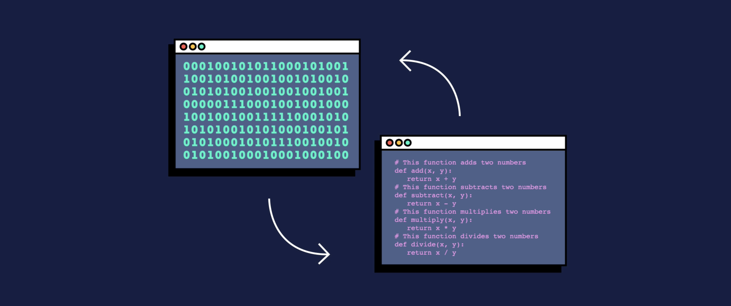
01.
ČASTI NÍZKEJ ÚROVNE
MATEMATICKÁ KNIŽNICA
DÁTOVÉ ŠTRUKTÚRY
VSTUPNÝ SYSTÉM
ČASOVÝ SYSTÉM
AUDIO SYSTÉM
GRAFICKÝ ENGINE

Slide 9
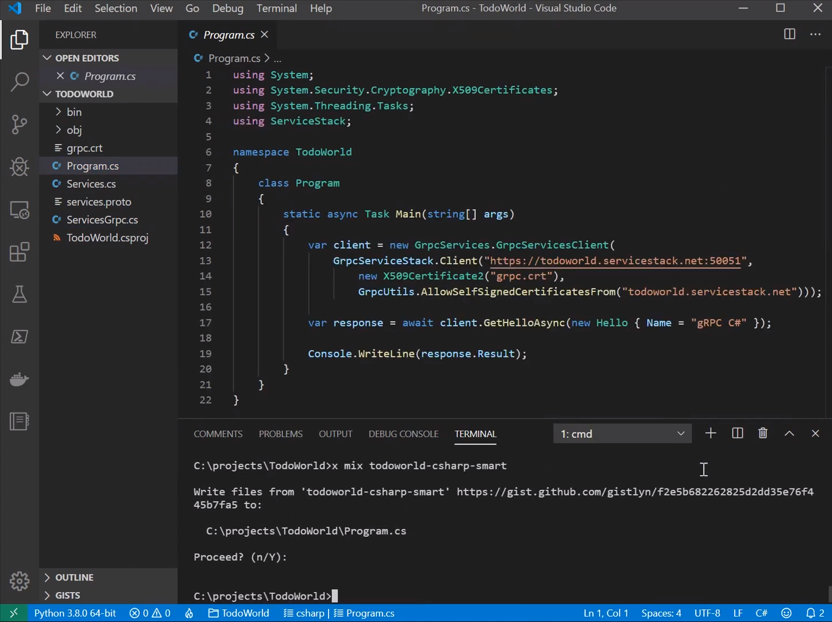
02.
ČASTI VYSOKEJ ÚROVNE
SCÉNOVÝ MANAŽÉR
OBJEKTOVÝ MANAŽÉR - ECS
GUI SYSTÉM
FYZICKÝ ENGINE
ANIMAČNÝ ENGINE
ŠPECIÁLNE EFEKTY
SCRIPTING ENGINE

Slide 10
2022
KONIEC
ĎAKUJEM
ZA POZORNOSŤ

